Slide 1
“ รัฐสภา ในฝัน ”
Powerpoint – H3ntaiPro

Slide 2


Promoting
รับทำงานกราฟฟิก ทุกชนิด ถ้าทำไม่ได้เดี่ยวบอก (ไม่ทำฟรี)
Logo
Info graphic
Poster / promoting
Web design
Book cover
ราคานักเรียน ม.ปลาย โรงเรียนประจักษ์ศิลปาคาร
FB : fb.me/H3ntaiPro
Line : kategg_7542
Phone : +66948132966

Slide 3


เผื่อเจอคนหน้าเหมือน

Slide 4
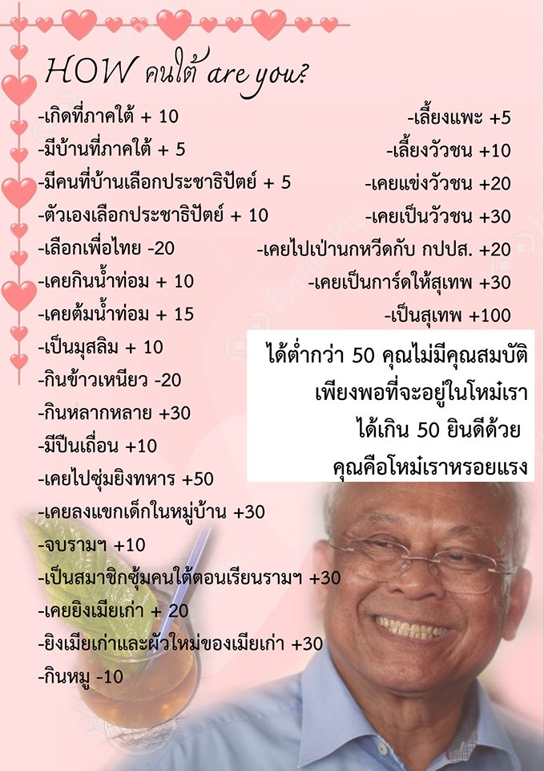

Slide 5


Slide 6

เกริ่นนำ
ในเมื่อเราอยู่ในประเทศที่เรียกตนเองว่า ประเทศไทยไทย 4.0 แต่มีความรู้สึกเหมือนประเทศ 0.4
เหมือนกับเครื่อง E-Ticket ที่ใช้เงินพันล้าน แล้วก็ไม่ได้ใช้สะงั้น ดังนั้นเราจึงจะมาแก้ไขตัว ระบบรัฐสภาประเทศไทย ไม่ได้แก้ สถาปัต ของสภาประเทศไทย

Slide 7
รัฐสภา คืออะไร
เป็นสภานิติบัญญัติชนิดหนึ่ง รัฐสภาจะทำหน้าที่ออกกฎหมาย อภิปราย หารือกันระหว่างสมาชิกรัฐสภา
ถกเถียงประเด็นทางการเมืองหรือกิจกรรมทางการเมืองอื่นๆ
จาก Wikipedia
รัฐสภา คืออะไร (จากความเข้าใจ ของคนทำ Powerpoint)
เป็นที่ให้ นักการเมือง ที่เราเลือก จากการเลือกตั้ง ให้ไปทำงานผ่านกฎหมายสุดดีเลิศประเสริฐศรี
ให้ เราทุกๆ คน ได้มาใช้กัน และจะต้องมีฝ่ายที่เป็นรัฐบาล (ณ ตอนนั้น) และฝ่ายค้าน

Slide 8
“ แล้วเราอยากได้อะไร ”
เราจะไม่เปลี่ยน สภาพของมัน แต่เราจะแก้ระบบของมัน
ความพอประมาณ
ความรวดเร็ว
ความโปร่งใส

Slide 9
ความพอประมาณ
ความพอเพียง ในที่นี้ คือ จะลดทรัพยากรลง แต่ไม่ให้งานสะดุด และเป็นไปได้อย่างราบลื่น
แล้วเราจะทำอะไร
เราจะลดกระดาษ
ใน ราชกิจจานุเบกษา จะมีข้อบังคับ ของการเป็น สส. ( แต่ไม่รู้ว่าเยอะแค่ไหน เราเลยใช้ของ สภาขับเคลื่อนการปฏิรูปประเทศ พ.ศ. ๒๕๕๘ )
ปรามาณ 21 หน้า และในการ Roll กระดาษให้ สส. และ สว. จำนวน 500 คน เนี่ย เราจะให้ ประมาณ 1 บาทต่อแผ่น
ค่า sheet ข้อบังคับ ก็ประมาณ 21 บาท ( หาได้ จาก จำนวนแผ่น X ราคาปริ้นต่อแผ่น ) และ เราต้องปริ้น Sheet ออกมาให้ สส. และ สว. ทั้งหมด 500 ชุด ( อย่างต่ำ ) เราต้องใช้เงิน ประมาณ
10,500 บาท ( ไม่รวม สส. สว. ที่เด๋อมากแล้วทำ ตกน้ำ ไฟไหม้ หมาคาบไปกิน )
Q : แล้วเงินใครจ่าย?? A : เงินภาษี ของผู้ปกครอง หรือ คุณทุกๆ คนไง!!

Slide 10
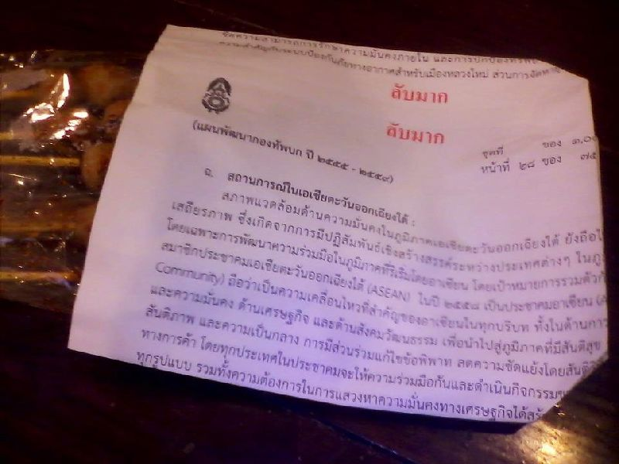

แล้วเงิน 10,500 บาท ทำอะไรได้
เรียน ราชภัฏวไลยอลงกรณ์ ได้ 3.5 เทอม (คณะอะไรไม่รู้ แต่ถูกสุด แค่ 3000 บาท)
เรียน โรงเรียนประจักษ์ศิลปาคาร ได้ 10.5 เทอม (ค่าเทอม 1000 บาท)
เลี้ยง อาหารกลางวันเด็กนักเรียน ป.1 ได้ 525 คนต่อ 1 วัน (จานละประมาณ 20 บาท)*
ถ้าเงิน 10,500 บาทมันจะพัฒนาการศึกษาได้ขนาดนี้ เราเอาเงินมาทำตรงนี้ดีกว่า

Slide 11
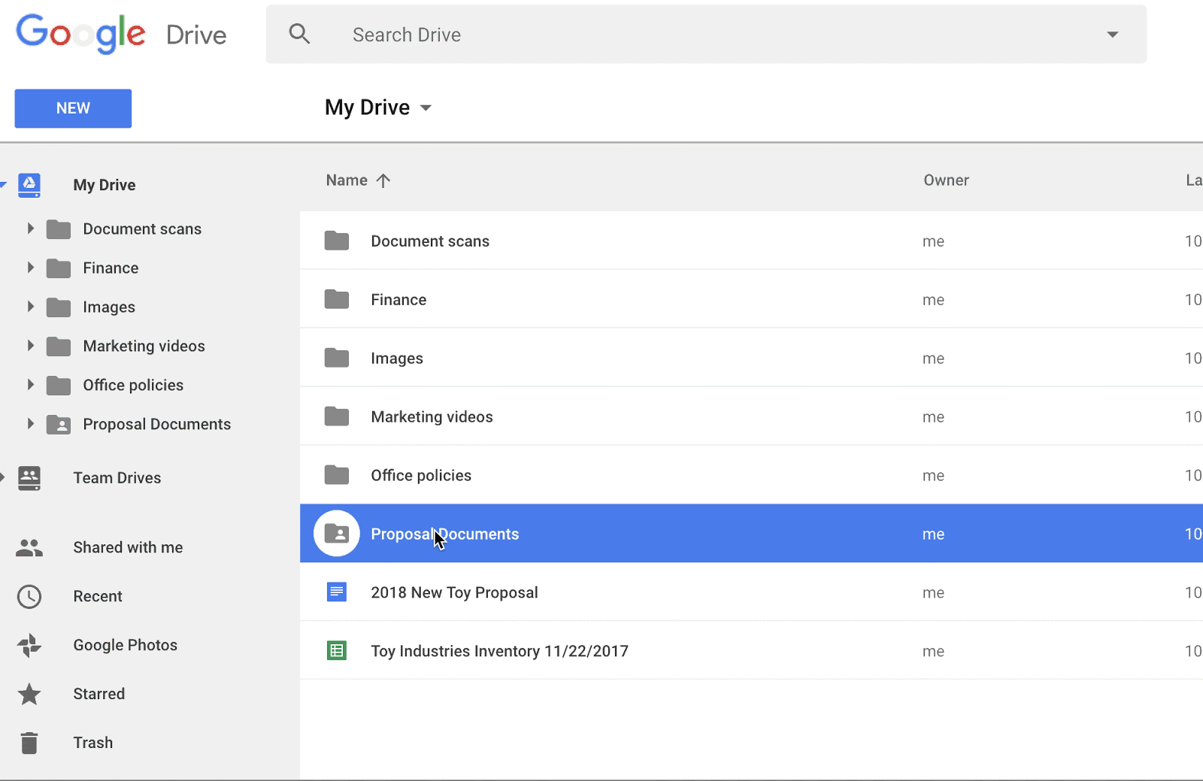
แล้วเราจะทำยังไง
1 อัพโหลดเอกสาร Online ดูผ่านมือถือ / laptop ได้เลย
การอัพเอกสาร Online เนี่ย ถ้าเราเอาความปลอดภัยด้วย เราแนะ นำ Google drive เพราะ มันน่าจะปลอดภัยที่สุด
คุณสามารถ ทำ 2FA กับบัญชีนั้นๆ ได้ และมี Storage ให้ฟรี 15 GB ต่อบัญชี แล้วก็เอามาอัพไฟล์เอกสารเก็บไว้
และก็เปิด สาธารณะให้ประชาชนมีส่วนรู้เห็นได้ ( ไม่รวมเอกสารลับ ที่อาจเป็นภัยต่อความมั่นคง ) แล้วก็สร้างเพจ รัฐสภาไว้ แล้วก็โพสต์ลิ้ง Google drive ไว้ ให้ทุกคนเข้ามาดูได้ ซึ่งเราทำแบบนี้มันจะไม่เสียตังเลย ใครๆ ก็ทำได้เลยด้วย งบ 0 บาท
ปัญหาหลักๆ เลย
การปลอมแปลงเอกสาร เพราะเอกสาร PDF บางตัวมันก็แก้ไขได้
ไม่ก็มือดีที่ไหนไปแงะแล้วแก้ไข แต่ไม่ต้องกลัวเรามี เครื่องมี
PGP signature ในการช่วยยืนยันว่ามาจาก เจ้าของตัวจริง
ลองไปศึกษาดูเองนะ
พื้นที่ Google drive หมด *
ก็สมัครบัญชีเพิ่ม แล้วก็แปะลิ้งใหม่ หรือ ซื้อแบบ Ulimited
คนเข้าถึงไฟล์มากเกินไป
ในปัญหานี้จะพาเราไปวิธีต่อไป * https://github.com/stewartmcgown/uds

Slide 12
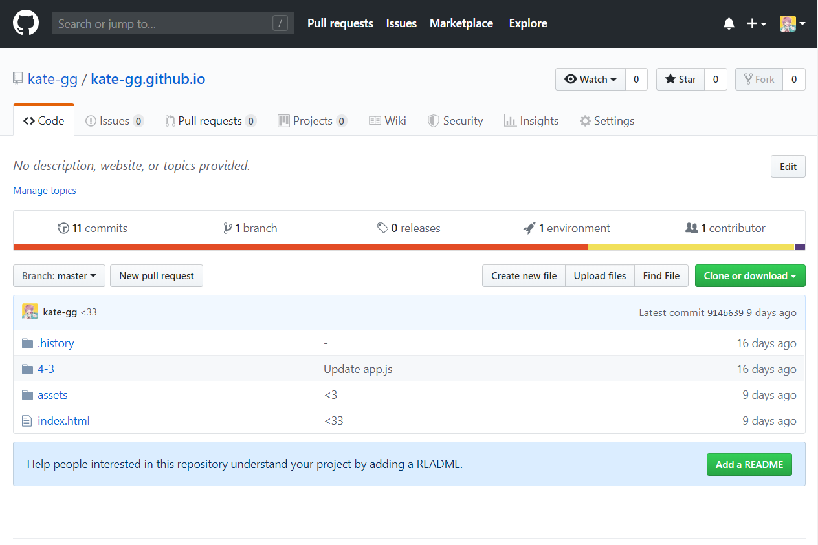
2 ใช้ Github เป็น File storage
เป็นวิธีที่ฟรี และ เป็นที่ชอบของคนเขียนโปรแกรม
เพราะมีการตรวจสอบได้ว่าเมื่อ อัพโหลดแล้ว
มีการเปลี่ยนแปลงตรงไหนได้ ส่วนวิธีใช้ ลองไปดูกันเอง
ความสามารถ : - มันฟรี ถึงจะสร้าง Repo เพิ่มไปเรื่อยก็ฟรี
(ทั้งแบบ Public และ private)
- พื้นที่ต่อ 1 Repo สูงสุด 100GB (ใช้ไปเรื่อยๆ ถึง 1 GB จะมี Email จาก Github มาเตือน)
- สามารถตรวจสอบการเปลี่ยนแปลงได้ - ทุกคนสามารถ แก้ไขได้
(ต้องมีคนตรวจสอบ ก่อนจะนำขึ้นสาธารณะได้)
- ใส่คำอธิบายได้ Repo ได้
ข้อเสีย : - ใช้งานยาก - ทำงานยาก เมื่อใช้มือถือ ( แต่ในอนาคต อาจจะมีคนมาทำให้มันง่ายกว่านี้ ก็ได้ )
- ข้อจำกัดที่มากมาย ไปหมด
Repo = Repository

Slide 13
“ เชื่อว่าในอนาคต อาจจะมีคนฉลาดกว่านี้อีกมายมาย
ที่จะใช้ Github เป็น… ”

Slide 14

ความรวดเร็ว
เราคิดว่าการทำงานที่รวดเร็วคือสิ่งที่ดีนะครับ โดยเฉพาะสำหรับรัฐสภา เราก็เลยคิดว่าเราจะทำ Line Bot
เพื่อใช้ Vote ผลต่างๆ ในรัฐสภาเลยง่ายๆ และก็ตรวจสอบผลต่างๆได้เลยทันที ผ่าน Line bot แล้วก็กด Vote
ใน Line ได้เลย ง่ายๆ

Slide 15
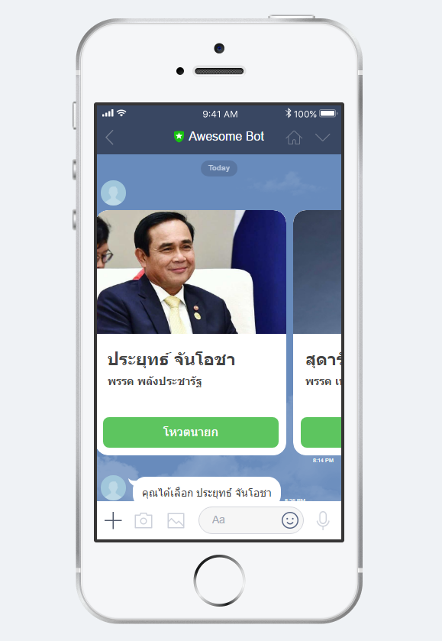
“ เลือกนายก ผ่าน Line bot ได้เลย ”

Slide 16
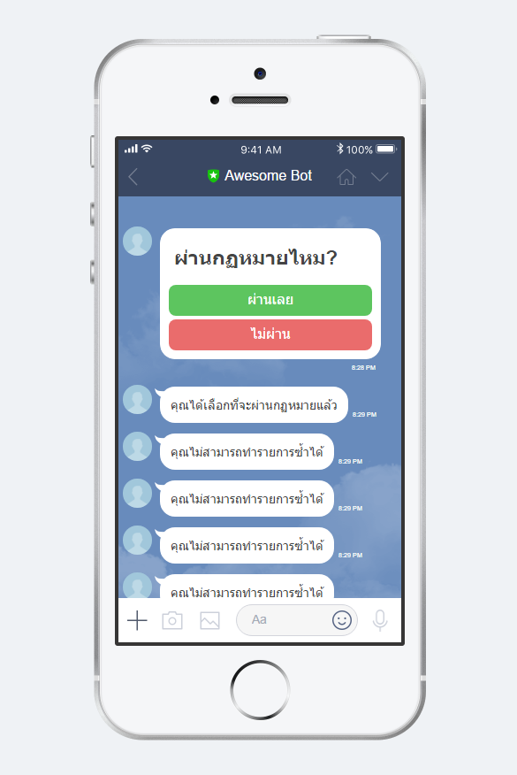
“ ผ่านกฎหมาย ผ่าน Line bot ได้เลย ”

Slide 17
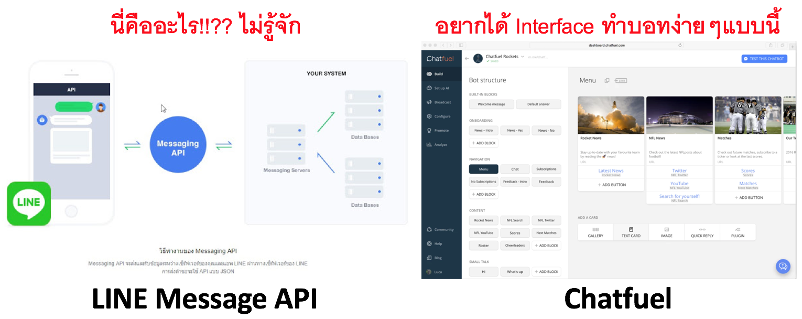
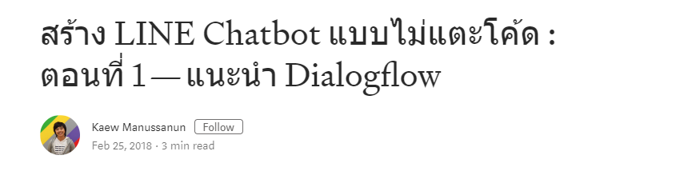
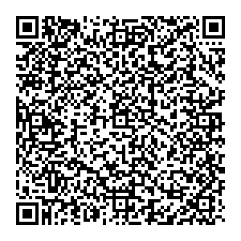

Slide 18
“ ใครใช้ Line ไม่เป็นบ้าง… ”

Slide 19
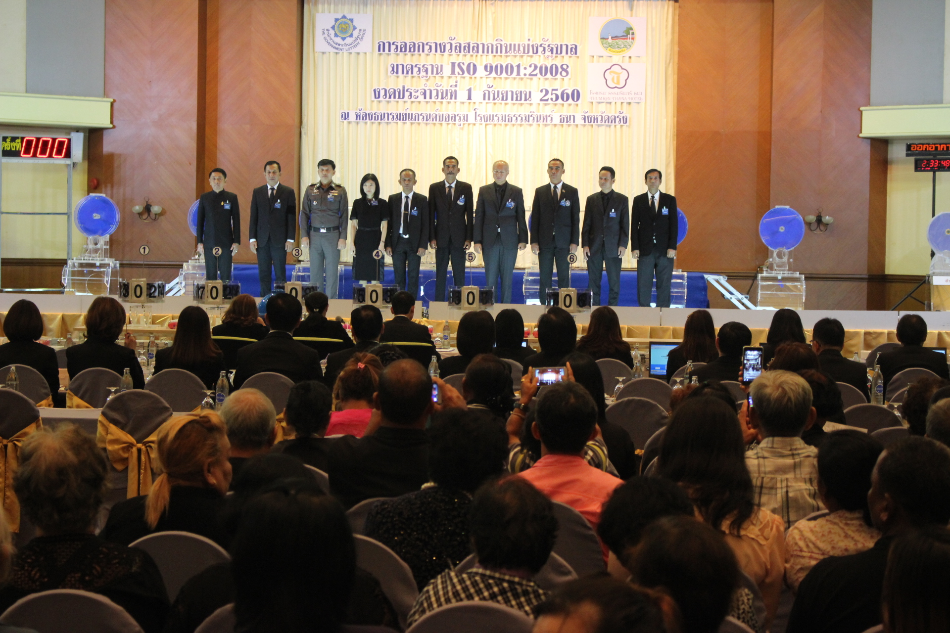
ความโปร่งใส
การที่มันจะโปร่งใสได้แปลว่า ต้องมีประชาชนเข้ามาตรวจสอบได้ ดังนั้น เราจึง จะทำสิ่งต่อไปนี้ เพื่อความโปร่งใส
การ ถ่ายทอดสด ผ่าน Twitch หรือ Facebook
ฟังแล้วก็ตลกดี แต่ว่าเอาจริงๆ มันเป็นความคิดที่ดีมากๆ เลยเพราะเราคิดว่า ยังมีคนดูอยู่ ราวๆ หมื่นกว่าคนที่จะดู
การทำงานในสภาได้เลย หรือจะแบบนี้ก็ได้นะ (ให้มานั่งดูเลย)

Slide 21

FB : ศูนย์วิจัยมนุษย์กลายพันธุ์ แห่งประเทศไทย

Slide 22
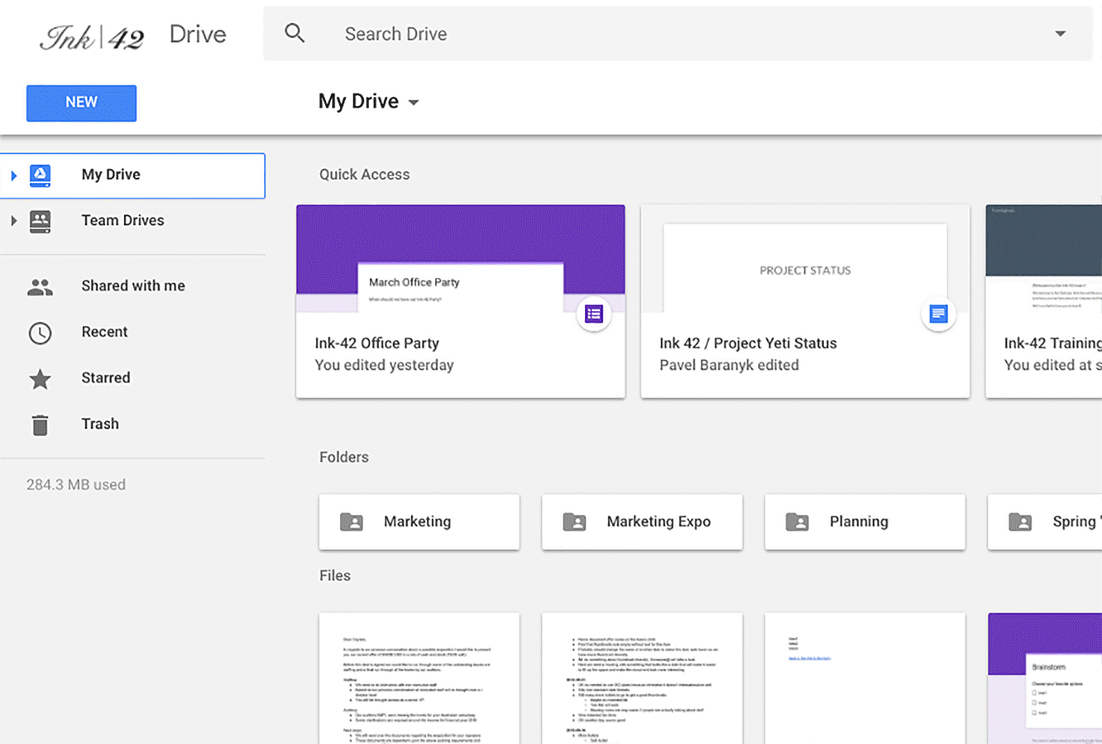
2. ทำให้เอกสารสามารถเข้าถึงได้
เราเอาไฟล์ไปอัพโหลด Online แล้วเรา ก็ให้ประชาชนสามารถมาโหลดไฟล์นั้นไปอ่านได้เช่นกัน
( ยกเว้นเอกสารลับ )

Slide 23
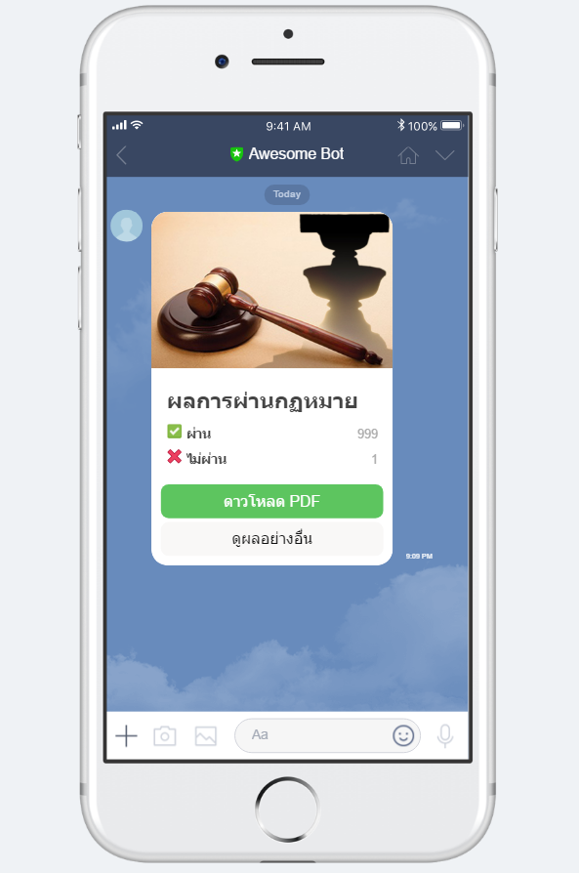
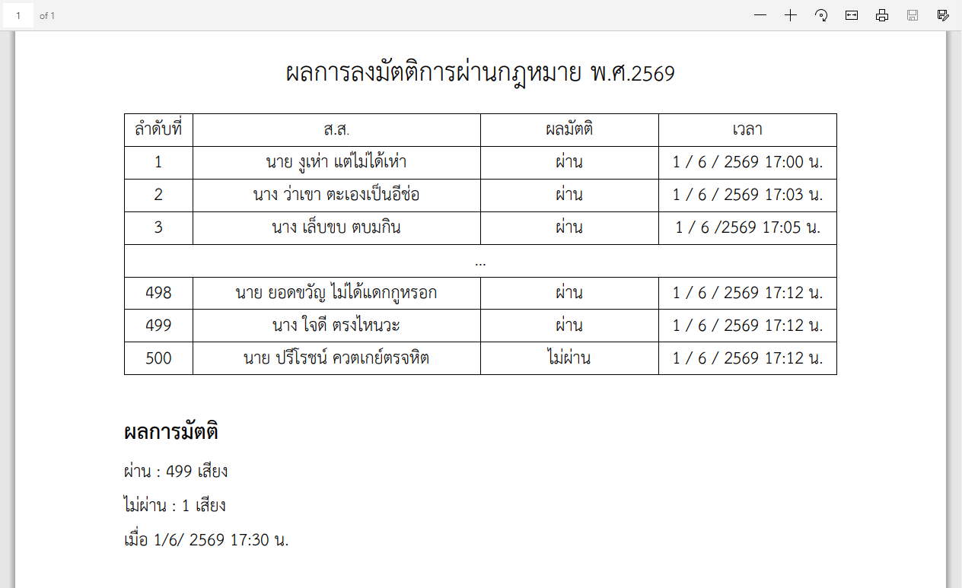
3. ตรวจสอบผลการโหวตในสภา
เราสามารถรับผลผ่าน Line ได้เลย ง่ายๆ เช่น
ผลการผ่านกฎหมาย
ผลการผ่านอภิปรายที่ไม่ไว้วางใจ
ผลการเลือกนายก
ฯลฯ
และสามารถดูรายชื่อ สส. ว่าได้ทำกาคะแนนอย่างไร ผ่าน PDF

Slide 24
“ หวย ยังดูผ่าน Line ได้
ทำไม ผลรัฐสภา ถึงดูใน Line ไม่ได้ ”

Slide 25
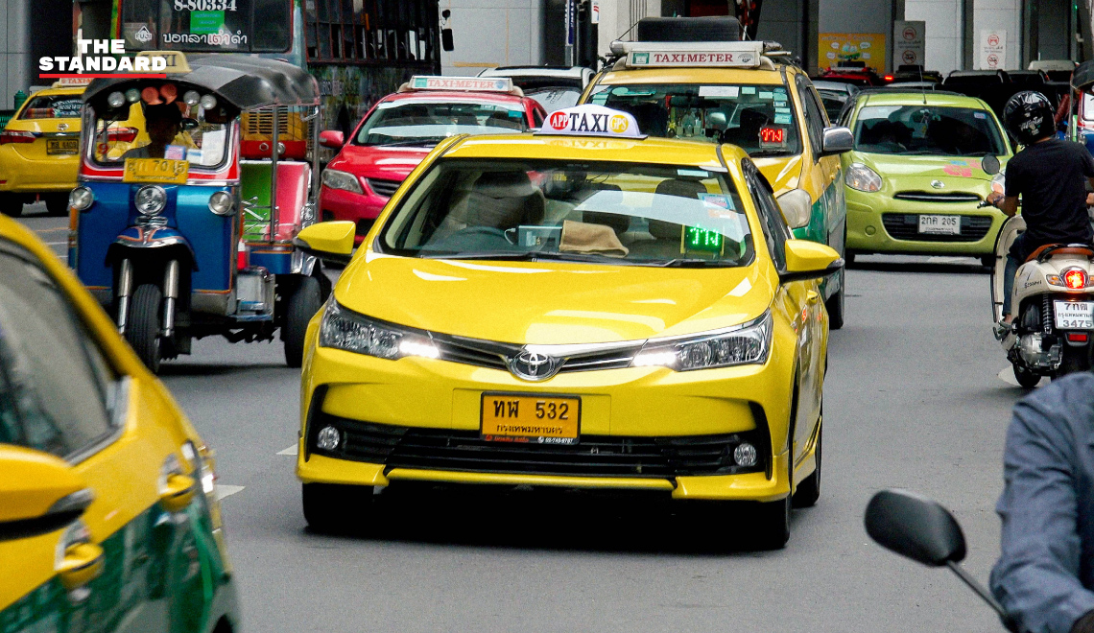

Feature เพิ่มเติม
1. ไฟบอกสถานะ สุด Cool
ต้นแบบ
ใช้งานจริง

Slide 26
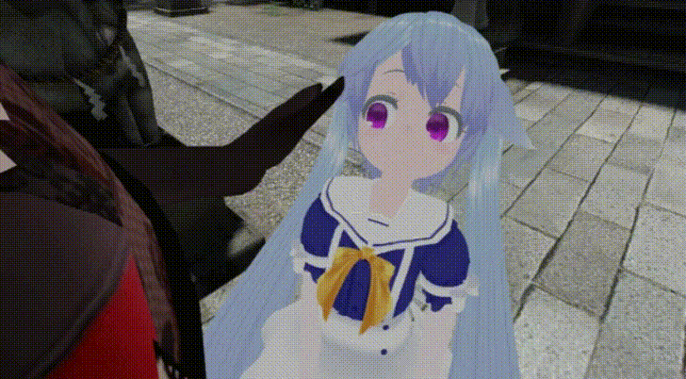
2. VR ประชุมที่ไหนก็ได้
ต้นแบบ เกม VRCHAT

Slide 27

ใช้งานจริง

Slide 28
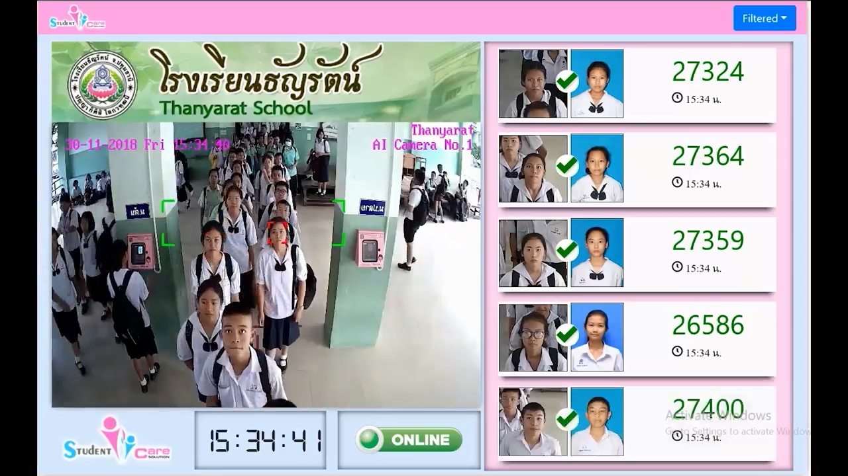
3. ระบบตรวจคนเข้าสภา
คล้ายๆ ระบบของโรงเรียน

Slide 29
สรุป
เราจะลดการใช้ทรัพยากรธรรมชาติ
เราจะทำให้ สส. สว. ทำงานได้ทุกที่บนโลก
เพิ่มความเร็วในการทำงาน โหวต
ประชาชนมีส่วนร่วมในการประชุม
เป็นประเทศแรกที่ใช้ระบบนี้
ความโปร่งใสในการทำงาน

Slide 30


Slide 31
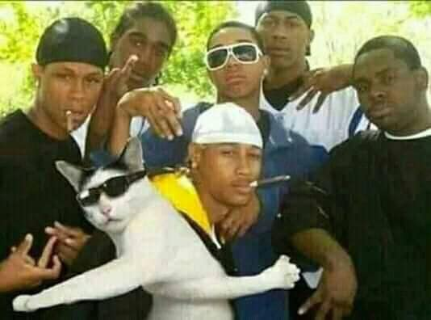

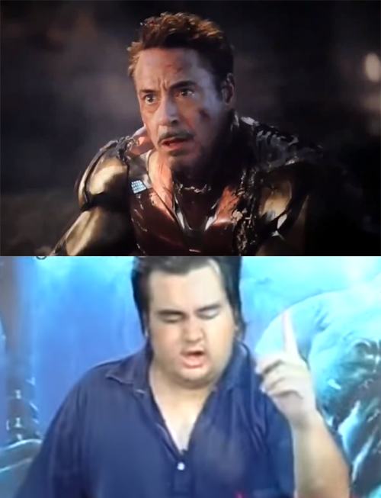
End!!
ไฟล์ Powerpoint แจกฟรีเด้อออ
https://kate-gg.github.io/
โดยกดไปที่เว็บที่แปะไว้และให้เลือกที่ข้อหัว ‘‘ รัฐสภา ในฝัน ’’
และดาวน์โหลดได้เลย!! Good Luck~~
Feel free to give me coffee ❤
Wallet : 0948132966
Paypal : paypal.me/H3ntaiOwO

